Slide 1
Le Metamorfosi
2-8 d.C.

Slide 2
Le Metamorfosi è un poema epico-mitologico scritto in esametri incentrato sul tema della metamorfosi (trasformazione di un essere in un altro di natura diversa).
Ovidio dopo l'annuncio dell'esilio bruciò le copie dell'opera che aveva in casa, ma ne circolavano altre e per questo motivo questo capolavoro della letteratura antica esiste tutt'oggi.
Si suddivide in 15 libri che narrano più di 250 miti.
I modelli utilizzati da Ovidio sono perlopiù greci: Boio, Nicandro e Antonino Liberale

Slide 3
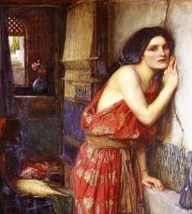
Mito di Piramo e Tisbe
Il mito narra la storia di Piramo, “di tutti i giovani il più bello”, e di Tisbe, “l’unica fra tutte le fanciulle che ha avuto l’Oriente”.
Piramo e Tisbe sono due ragazzi le cui famiglie abitano in case vicine, i due si conoscono e “col tempo crebbe l’amore”. I rispettivi genitori però li tengono chiusi nelle loro case. I due giovani però trovano "Una parete comune a entrambe le case era incrinata da una sottile fenditura, che s’era aperta fin dal tempo in cui il muro veniva costruito; quello spacco per lunghi anni non notato da alcuno (di che non s’accorge amore?)" e in questo modo riescono a comunicare.
LIBRO QUARTO, VV 55-166

Slide 4
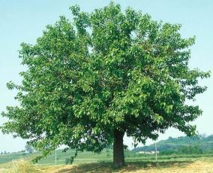
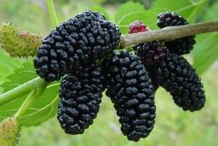
Dopo un po' di tempo i due ragazzi "stabilirono di eludere i custodi nel silenzio della notte e di tentare di sgusciare dalla porta". Nel luogo dell'appuntamento, che era vicino ad un gelso, Tisbe, arrivata per prima, incontra una leonessa dalla quale si mette in salvo perdendo un velo che viene stracciato e macchiato di sangue dalla belva stessa. Piramo trova il velo macchiato dell'amata e, credendola morta, si suicida lanciandosi su una spada. Sopraggiunge Tisbe che lo trova in fin di vita e per il grande dolore, anche Tisbe si lancia sulla spada dell'amato sotto il gelso ma solo dopo aver pronunciato queste parole: "Ma tu, albero, che coi tuoi rami ora ricopri il misero corpo d’un solo, e tra poco coprirai le salme di due, conserva i segni della morte e abbi per sempre frutti neri che convengano al lutto, ricordo del sangue di entrambi!”.
Il mito narra infatti che i frutti del gelso siano neri a seguito del sangue versato dai due amanti su di essi.

Slide 5
Il mito ripreso da altri autori
NEL MEDIOEVO: Durante il Trecento, Giovanni Boccccio riprese il mito di Piramo e Tisbe, nel Decameron, la quinta novella della settima giornata è simile al racconto dei due sfortunati amanti. Infatti due innamorati sono costretti a comunicare per non farsi scoprire dal marito di lei, attraverso una fessura nel muro.
Anche nel canto XXVII del Purgatorio di Dante troviamo una citazione al mito di Piramo e Tisbe ai versi 37-42 "Come al nome di Tisbe aperse il ciglio Piramo in su la morte, e riguardolla, allor che 'l gelso diventò vermiglio; così, la mia durezza fatta solla, mi volsi al savio duca, udendo il nome che ne la mente sempre mi rampolla". Infatti come nel mito di Piramo e Tisbe il ragazzo morente sentendo il nome dell'amata apre gli occhi, così il nome di Beatrice scuote Dante dalla sua paura.

Slide 6
NEL RINASCIMENTO: La trama di Romeo e Giulietta, di William Shakespeare, è quasi del tutto identica al mito di Piramo e Tisbe. Come i due amanti, Romeo e Giulietta non possono amarsi a causa dell'odio delle due famiglie e alla fine i due si uccidono per restare per sempre uniti.
Nell'opera di Shakespeare Sogno di una notte di mezza estate si fa riferimento alla storia di Piramo e Tisbe. Questa volta la scena si sposta nell'Antica Grecia alla corte dell'eroe mitologico Teseo e della regina delle Amazzoni Ippolita che stanno per sposarsi. Un gruppo di ateniesi mette in scena il mito di Piramo e Tisbe davanti al duca e alla duchessa di Atene come regalo di nozze.

